Slide 1

UNIVERSIDAD NACIONAL DE SAN CRISTOBAL DE HUAMANGA FACULTAD DE CIENCIAS ECONÓMICAS, ADMINISTRATICAS Y CONTABLES ESCUELA PROFESIONAL DE ECONOMÍA
ESTAMPADO DE POLOS PERSONALIZADOS
FORMULADORES:
ACHALMA MENDOZA, Elmer Edison.
ALCA AYME, Yudith Carolina.
GUTIÉRREZ LUCANA, Diana Virginia.
HUAMÁN CENTENO, Kely Daysi.
HUIZA QUISPE, Brenda Sofía
PROFESOR : Econ. Tony Oswaldo, HINOJOSA VIVANCO
CURSO : EVALUACIÓN DE PROYECTOS

Slide 2

UNIVERSIDAD NACIONAL DE SAN CRISTÓBAL DE HUAMANGA | ESCUELA PROFESIONAL DE ECONOMÍA
MARCO GENERAL DEL PROYECTO
ESTRATEGIA EMPRESARIAL
MODELO EMPRESARIAL
INVERSIÓN Y VALOR DE RECUPERO
HORIZONTE DE EVALUACIÓN
ESTAMPADO DE POLOS PERSONALIZADOS

Slide 3
UNIVERSIDAD NACIONAL DE SAN CRISTÓBAL DE HUAMANGA | ESCUELA PROFESIONAL DE ECONOMÍA
MARCO GENERAL DEL PROYECTO
NOMBRE DEL PROYECTO
Estampado y comercialización de polos con diseños personalizados.
UBICACIÓN DEL PROYECTO
1. Macro localización: Ayacucho-huamanga-Jr. Asamblea 251
2 Micro localización: Ubicación- seguridad-costo de alquiler-tamaño stand-facilidad de acceso

Slide 4



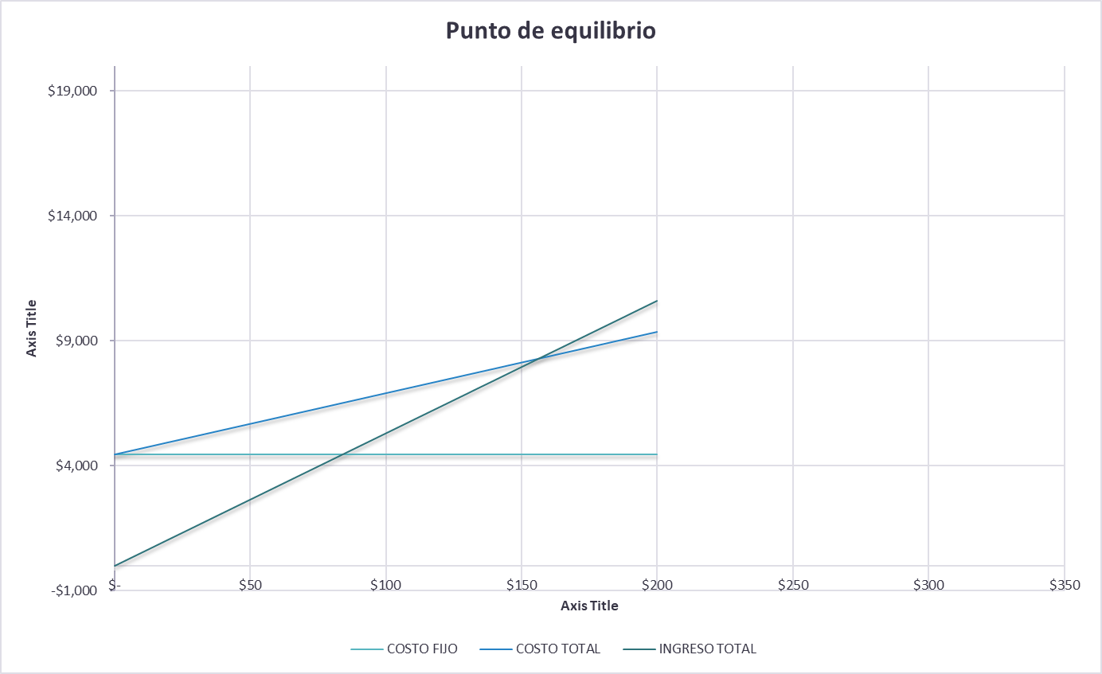
Empresa ADEK
ADEK
13/05/2021
X.Y
CENTROS FORJADORES DE FUTUROS ARTISTA DE DISEÑO GRÁFICO:
Escuela de formación artística "Felipe Guamán Poma de Ayala“
SENATI
PROVEEDOR EMPRESA SUBLIMAKE
Tintas pigmentadas
Papel transfer
PROVEEDOR MEPRESA ASTEK
1. Proceso de creación y cocreación de diseños
2.Proceso de estampado
3.Desarrollo de página web
4.Cumplimiento con el horario de envío.
5. Publicidad en redes sociales
DIFERENCIACIÓN:
Producto 100%(20/1),algodón y tintas transfer.
PERSONALIZADA
Estampados con diseños personalizados en base a los gustos y preferencias de nuestros clientes. diseños que los hagan sentir único y auténticos vistiendo una prenda con una imagen muy significativa para ellos.
Estampados con diseños único e innovadores , en base a la cultura, música y arquitectura de nuestra región y país.
Bajo este contexto ofrecemos diseños propios de este, estampados que promueven las medidas de bioseguridad como el lavado de manos. Así también diseños con frases que buscan motivar a las peruanas en este dificil contexto.
Excelente trato con los clientes.
Respuesta rápida y eficaz.
Asesoría ,atención personalizada y sistematizada por WhatsApp, Facebook e Instagram.
Opción de compra de los diseños propuestos por los clientes.
Personas que les encanta usar polos único con el estampado que deseen y que tengan sentido de cocreación.
Destinado a varones y mujeres no pobres de la provincia de Huamanga entre 20 a 39 años, que en base a los datos de INEI son 63,655 personas.
1.Recursos Humanos
2.Capital.
3.Infrstestructura(tienda física, almacén)
4.Polos 100% algodón "20al 1“
5.Maquinaria para estampar, computadora e impresora.
6.Programas Photoshop y Corel Draw
7.Papel transfer , tintas pigmentadas.
MARKETING DIRECTO
Redes sociales: Facebook, WhatsApp e Instagram. Página Web
TIENDA FÍSICA Y VIRTUAL
INVERSIÓN: 23,757.00
Activo tangible S/10,838.00
Activo Intangible 1,117.00
Capital de trabajo: 11,802.00
COSTOS. 11.621.62
Costo fijo: 4,251.32
Costo variable: 7,370.00
Ingresos provenientes de la venta de polos con estampado personalizado-
Medios de Cobro: Depósitos y transferencia bancarias con BCP Y VISA, cobro en efectivo.
PRODUCTO: POLOS CON ESTAMPADO PERSONALIZADO
PRECIO(P): S/.53.00 soles.
UNIDADES DEL PUNTO DE EQUILIBRIO (Q):150 polos
PUNTO DE EQUILIBRIO: S/.7950.00 soles
MARGEN DE GANANCIA:S/. 6.00 soles

Slide 5
UNIVERSIDAD NACIONAL DE SAN CRISTÓBAL DE HUAMANGA | ESCUELA PROFESIONAL DE ECONOMÍA
ESTRATEGIA EMPRESARIAL
ESTRATEGIA DE DIFERENCIACIÓN
ESTRATEGIA DE OCEANO AZUL
Esta estrategia servirá para obtener la fidelización del cliente mediante la determinación de distintas características fuera de lo común, POR EJEMPLO:
TIENDAS TRADICIONALES | STAMPADEK
Polos con diseños comunes y que no tienen un sentido específico. Los clientes no participan en la creación de diseños. Se realizan estampados, pero al por mayor y no en unidades. No hacen uso de una plataforma de servicio al cliente. | Polos con diseños que reflejen la identidad cultural. Los clientes son creadores y coacreedores de los diseños. Se realizan estampados personalizados y venta unitaria. Se tendrá una plataforma de servicio al cliente.
ESTRATEGIA DE SEGMENTACIÓN
Nuestra segmentación estará enfocada en los jóvenes de entre 20 y 39 años.

Slide 6
UNIVERSIDAD NACIONAL DE SAN CRISTÓBAL DE HUAMANGA | ESCUELA PROFESIONAL DE ECONOMÍA
CADENA DE VALOR
ACTIVIDADES
DE
SOPORTE
INFRAESTRUCTRA DE LA EMPRESA: La empresa se financiará con capital propio aportado por los 5 socios, la inversión de Activo Tangible será de S/. 10.838.00, la inversión en intangible será de S/. 1,117.99, un capital de trabajo de S/. 11,802.00 y un total de inversión de S/. 23,788.00
RECURSOS HUMANOS: La capacitación del personal de sublimación recibirá capacitación tercerizada por parte de la empresa distribuidora del material tecnológico “Sublimake Perú” de forma virtual, asimismo el personal de diseño será capacitado de forma virtual a través de la empresa “Ox”. La tienda de StampAdek contará con un total de 5 colaboradores los cuales recibirán su sueldo de forma mensual. El sueldo total anual será de S. 62, 100. 00
TECNOLOGÍA: En el servicio se implementará las redes sociales para hacer el asesoramiento de los diseños personalizados, de esta forma se brindará mayor comodidad y ahorro de tiempo en el cliente.
El margen que tiene la empresa StampAdek es muy grande, se irá fortaleciendo la cadena de valor mediante la obtención de mayor experiencia y la innovación a lo largo del tiempo.
APROVISIONAMIENTO INSUMOS: Tinta pigmentada, papel transfer y polos de algodón. MAQUINARIAS: Plancha plana, computadora, impresora, pistola etiquetadora textil, tijeras.
LOGÍSTICA INTERIOR:
Al concluir un ciclo productivo uno de los miembros socios de la empresa se encargará de ir a recoger insumos enviados por la empresa ASTEK (polos, etiquetas) y SUBLIMAKE (tintas pigmentadas y papel transfer) mediante la empresa de transportes Molina. Estos se almacenarán dentro de la planta de producción.
OPERACIONES:
PRODUCCIÓN: Para que el producto final sea considerado como tal deberá pasar por el diseño, impresión, cortado, planchado, sellado y por último el etiquetado.
PUNTOS DE VENTA: Jr. Asamblea 251 Stand No 148; con plazo indefinido.
LOGÍSTICA DE SALIDA:
DESPACHO DE PEDIDOS: Realizado por el personal de ventas.
INFORMES: Los informes sobre las ventas será realizado por el Gerente General.
INVENTARIO: Se tendrá en inventario 300 polos por mes.
MARKETING Y VENTAS:
Redes sociales: Facebook, WhatsApp, TikTok e Instagram, este será manejado por el personal de ventas de la empresa.
Ofertas especiales por temporadas.
El costo de las redes sociales y descuentos tendrá un costo anual de S/:459.00
SERVICIOS:
El soporte tecnológico utilizado para el servicio y la mejor comunicación con el cliente serán las redes sociales como el WhatsApp empresarial, en donde se atenderán las molestias y sugerencias de los clientes.
ACTIVIDADES PRIMARIAS

Slide 7
UNIVERSIDAD NACIONAL DE SAN CRISTÓBAL DE HUAMANGA | ESCUELA PROFESIONAL DE ECONOMÍA
MODELO EMPRESARIAL
Personería Jurídica
S.A.C
Microempresa
RER

Slide 8
Presupuesto de inversion

Slide 9
Capital de trabajo
UNIVERSIDAD NACIONAL DE SAN CRISTÓBAL DE HUAMANGA | ESCUELA PROFESIONAL DE ECONOMÍA
CALCULO DEL CAPITAL DE TRABAJO ICT= CO (COPD)
Total costos operacionales | $ 11,802
(-) depreciación | ($ 353)
(-) amort diferidos | ($ 19)
(=) Costo operacional mensual | $ 11,430
COPD (Costo operacional diario) = COPM/30
COPD = | $ 381.01
Capital de trabajo | $ 11,811

Slide 10
UNIVERSIDAD NACIONAL DE SAN CRISTÓBAL DE HUAMANGA | ESCUELA PROFESIONAL DE ECONOMÍA
HORIZONTE DE EVALUACIÓN
Se toma un horizonte de evaluación de 5 años en concordancia con el tiempo de vida útil del activo principal de nuestra empresa que es la Plancha Transfer.
VALOR DE RECUPERO

Slide 11
Proyección de ventas en nuevos soles
Año | Valor Unitario | Mes 1 | Mes 2 | Mes 3 | Mes 4 | Mes 5 | Mes 6 | Mes 7 | Mes 8 | Mes 9 | Mes 10 | Mes 11 | Mes 12 | TOTAL
1 | 53 | 15900 | 17702 | 17967 | 18073 | 18762 | 23479 | 19292 | 21942 | 16642 | 23532 | 20352 | 17861 | 231504
2 | 53 | 24645 | 24910 | 25228 | 25493 | 25811 | 26076 | 26341 | 26659 | 26924 | 27242 | 27507 | 27825 | 314661
3 | 53 | 28090 | 28408 | 28673 | 28938 | 29256 | 29521 | 29839 | 30104 | 30422 | 30687 | 31005 | 31270 | 356213
4 | 53 | 31588 | 31853 | 32118 | 32436 | 32701 | 33019 | 33284 | 33602 | 33867 | 34185 | 34450 | 34715 | 397818
5 | 53 | 35033 | 35298 | 35616 | 35881 | 36199 | 36464 | 36782 | 37047 | 37312 | 37630 | 37895 | 38213 | 439370

Slide 12

Gracias
UNIVERSIDAD NACIONAL DE SAN CRISTOBAL DE HUAMANGA
ESCUELA PROFESIONA DE ECONOMÍA

